Slide 1




TRƯỜNG TIỂU HỌC ……
CHÀO MỪNG QUÝ THẦY CÔ
VỀ DỰ GIỜ THĂM LỚP
Môn Tiếng Việt lớp 3
BÀI 2: BÊN Ô CỬA ĐÁ (T1,2)
Giáo viên:
Lớp: 3

Slide 2
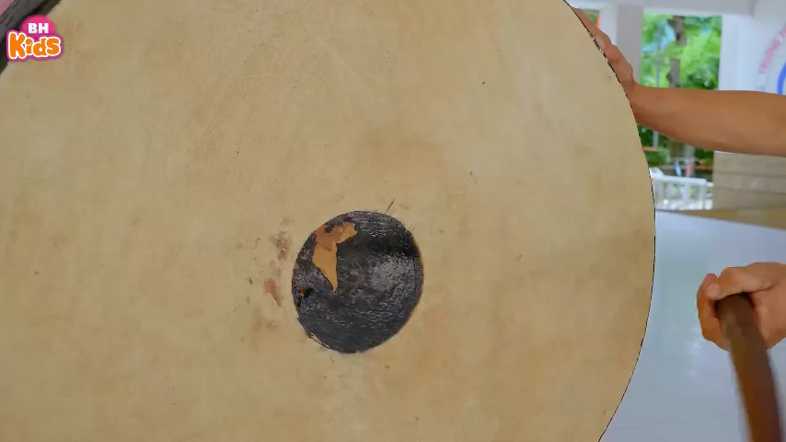

Slide 3
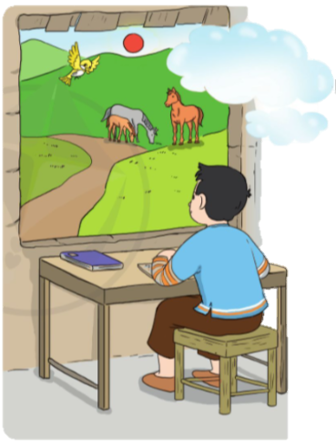

Slide 4
TIẾNG VIỆT
Bài 2: BÊN Ô CỬA ĐÁ
1. Hướng dẫn đọc.
Đọc trôi chảy toàn bài, ngắt nghỉ hơi đúng giữa các dòng thơ, khổ thơ. Đọc diễn cảm với giọng hồn nhiên vui tươi.
2. Chia đoạn.
+ Khổ 1: Từ đầu đến đằng xa.
+ Khổ 2: Tiếp theo cho đến ô cửa.
+ Khổ 3: Tiếp theo cho đến học bài.
+ Khổ 4: Còn lại.

Slide 5
TIẾNG VIỆT
Bài 2: BÊN Ô CỬA ĐÁ
3. Luyện đọc và tìm hiểu bài.
a. Luyện đọc từ, câu
leo dốc, lảnh lót, nắng lên, bao la, rạng rỡ, đỏ lửa, thoảng, ...
Buổi sáng / em ngồi học /
Mây rủ nhau vào nhà /
Ông Mặt Trời khó nhọc /
Đang leo dốc đằng xa. //
b. Giải nghĩa từ
Lảnh lót,
bao la,
rìa đường,
sơ sài.

Slide 6
TIẾNG VIỆT
Bài 2: BÊN Ô CỬA ĐÁ
Luyện đọc
Tìm hiểu bài
Câu 1: Tìm những hình ảnh trong các khổ thơ 1, 2 miêu tả vẻ đẹp của buổi sáng vùng cao.
leo dốc, lảnh lót, nắng lên, bao la, rạng rỡ, đỏ lửa, thoảng, ...
Các hình ảnh là: mây rủ nhau vào nhà, ông Mặt Trời leo dốc, tiếng chim ca kéo nắng lên, nắng lên rạng rỡ, khoảng trời bao la.
Buổi sáng / em ngồi học /
Mây rủ nhau vào nhà /
Ông Mặt Trời khó nhọc /
Đang leo dốc đằng xa. //
Câu 2: Các khổ thơ 3, 4 cho em biết điều gì về cuộc sống của đồng bào Mông?
Đồng bào Mông ăn những món ăn được làm từ ngô, nuôi ngựa, cất nhà trên núi đá.

Slide 7
TIẾNG VIỆT
Bài 2: BÊN Ô CỬA ĐÁ
Luyện đọc
Tìm hiểu bài
leo dốc, lảnh lót, nắng lên, bao la, rạng rỡ, đỏ lửa, thoảng, ...
Câu 3: Em hiểu hai dòng thơ cuối như thế nào ?
a) Bản Mông sơ sài nhưng vẫn có rất nhiều điều lạ.
Buổi sáng / em ngồi học /
Mây rủ nhau vào nhà /
Ông Mặt Trời khó nhọc /
Đang leo dốc đằng xa. //
b) Trên núi đá chênh vênh có rất nhiều điều lạ.
c) Bạn nhỏ biết thêm nhiều điều mới lạ từ những trang sách.

Slide 8
TIẾNG VIỆT
Bài 2: BÊN Ô CỬA ĐÁ
Luyện đọc
Tìm hiểu bài
leo dốc, lảnh lót, nắng lên, bao la, rạng rỡ, đỏ lửa, thoảng, ...
Câu 4: Bài thơ cho thấy tình cảm của bạn nhỏ với quê hương mình như thế nào ?
- Bạn nhỏ rất yêu quê mình.
Buổi sáng / em ngồi học /
Mây rủ nhau vào nhà /
Ông Mặt Trời khó nhọc /
Đang leo dốc đằng xa. //
- Bạn nhỏ rất gắn bó với quê hương mình.
- Bạn nhỏ luôn thấy quê mình rất đẹp và rất thân thương.

Slide 9

TIẾNG VIỆT
Bài 2: BÊN Ô CỬA ĐÁ
Luyện đọc
Tìm hiểu bài
leo dốc, lảnh lót, nắng lên, bao la, rạng rỡ, đỏ lửa, thoảng, ...
NỘI DUNG
Bài thơ nói về vẻ đẹp yên bình, cuộc sống bình dị của bà con bản Mông và tình yêu của bạn học sinh người Mông dành cho bản mình.
Buổi sáng / em ngồi học /
Mây rủ nhau vào nhà /
Ông Mặt Trời khó nhọc /
Đang leo dốc đằng xa. //

Slide 10
TIẾNG VIỆT
Bài 2: BÊN Ô CỬA ĐÁ
4. Luyện tập.
1) Dựa vào nội dung bài thơ, em hãy đặt câu nói về cảnh thiên nhiên buổi sáng ở bản Mông:
Một câu kể.
- Thiên nhiên ở bản Mông rất đẹp.
- Cảnh vật ở bản Mông rất thanh bình.
b) Một câu cảm.
- Thiên nhiên ở đây thật tuyệt vời!
- Nắng ở đây rạng rỡ quá!

Slide 11
TIẾNG VIỆT
Bài 2: BÊN Ô CỬA ĐÁ
4. Luyện tập.
2) Viết tên các dân tộc được nêu ở phần Chia sẻ (trang 45).
Người Ba-na
Người Khmer
Người Chăm
Người Kinh
Người Dao
Người Mông (Hmông)

Slide 12
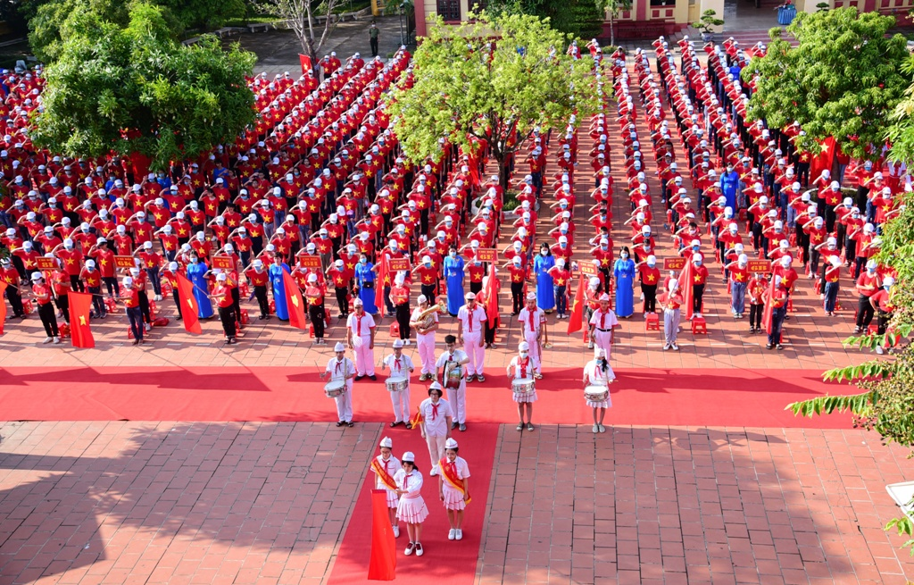
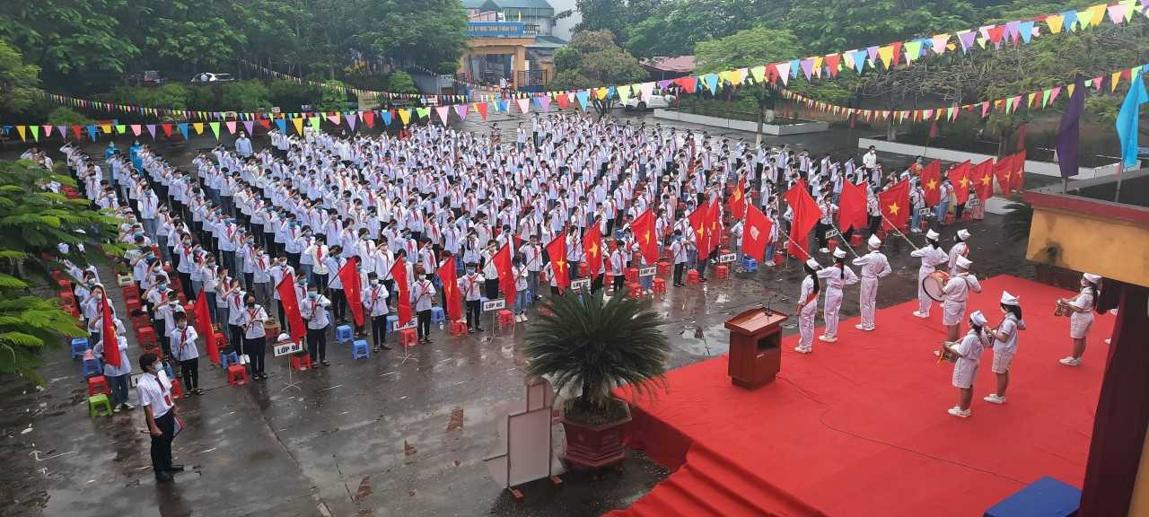
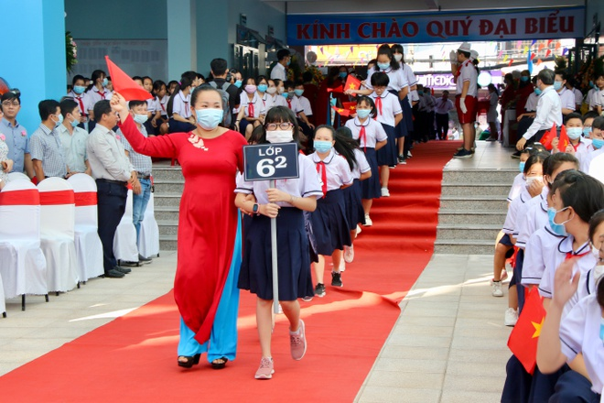
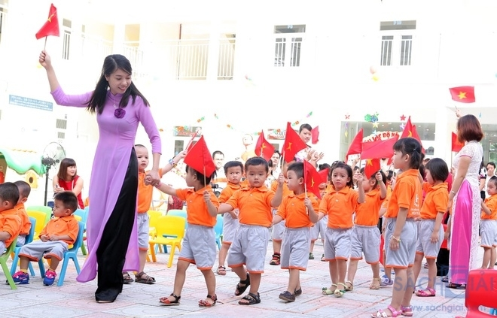

Slide 13

XIN CHÂN THÀNH CẢM ƠN
QUÝ THẦY CÔ GIÁO VÀ CÁC EM
Notes:
13

